Slide 1
WebAPI
ConstruiRE des SERVICES REST modernes

Slide 2
Schéma général de fonctionnement WebAPI
Service
Client 1
Fiddler
Instancie un nouveau controlleur à chaque requete
Client 2
Navigateur
Hébergeur (IIS)
Service
Programme C#
Données en sortie
Client 3
Programme C#
Ecoute s’il y a des requetes entrantes

Slide 3
Qu’est ce que WebAPI ?
WebApi est une technologie dédiée à la création de services REST.
Le besoin principal étant de créer une/des API publiques exposées et consommées sur le web à l’aide du protocole HTTP

Slide 4
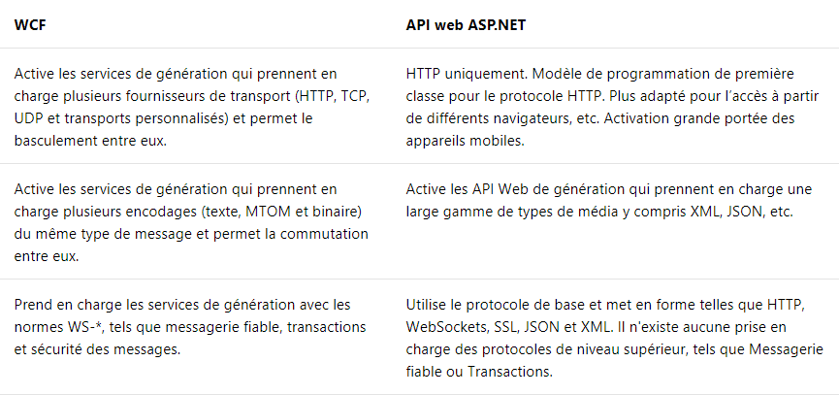
WCF ou WebAPI

Slide 5
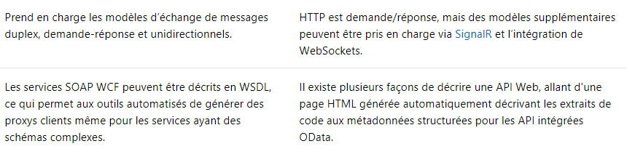
WCF ou WebAPI ?
Conclusion : WCF = cauchemar en configuration, méthode « ancienne » de faire des API REST

Slide 6
WebApi ou ASP.NET MVC ?
ASP.NET MVC est dédié à la création de sites web mais il est possible d’exposer des services de types API.
Le fonctionnement de REST en ASP.NET MVC implique de décorer de nombreuses méthodes avec des attributs ce qui peut devenir contraignant à la longue
Personnellement, si j’ai une API à réaliser au sein d’un site web, je vais utiliser ASP.NET MVC.
Si c’est une API dédiée, j’utiliserai l’approche WebAPI

Slide 7
Comment cela marche ?
Modèle (Logique métier, Database)
GET
Controlleur
http://toto.com/trainings
Données en sortie ( JSON,XML)

Slide 8
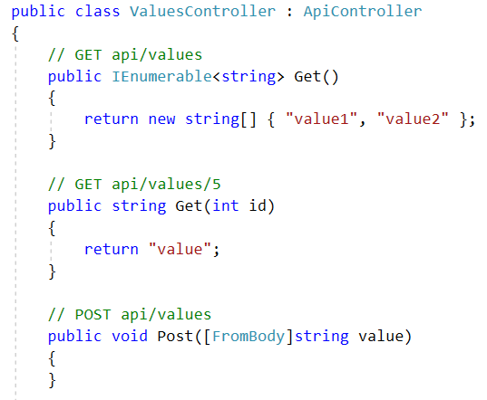
ApiControlleur

Slide 9
Démo création nouveau projet
Présentation
Accéder à /api/values

Slide 10
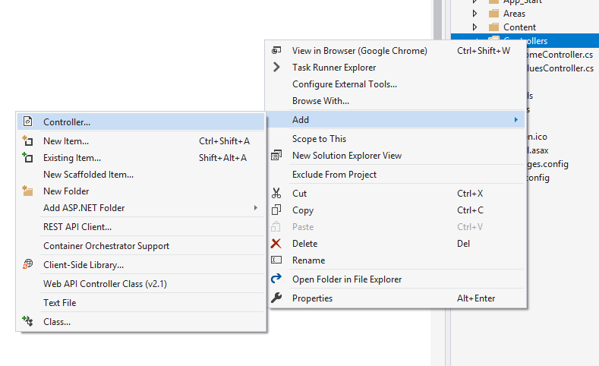
Créer un nouveau controlleur

Slide 11
Serialisation
WebApi va retourner nativement les données dans le format dans le quel on lui demande
Le client spécifie son format préféré de données dans le champ Accept.
Démo avec Fiddler et Champ Accept :

Slide 12
Pendu : Exercice
Création d’une base de données + de la table PartiePendu
Création d’un projet WebAPI
Modification du projet pour travailler avec Entity Framework
Ajout de lignes dans la table PartiePendu
Créer un controlleur qui va récupérer toutes les parties stockées en base
Créer un controlleur qui va récupérer les informations d’une partie spécifique en base

Slide 13
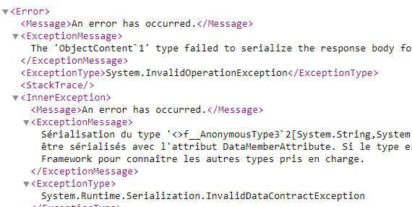
Utiliser des classes de modèle spécifique
Pour renvoyer les données , ne pas utiliser directement les entités renvoyées par Entity Framework => problème de sérialisation

Slide 14
Comment fonctionne le routage ?
Modele
Controlleur = Home
Action = Get
http://toto.com/api/Home
Module de routage
Controlleur
Données en sortie
Le module de routage est responsable de trouver le controlleur et l’action que l’on doit appeler pour une url donnée

Slide 15
Intérêt du module de routage
Pouvoir créer des urls personnalisées qui diffèrent de la route par défaut :
http://nomdedomaine/api/controlleur/
Ex : http://toto.com/api/consommateur à la place de http://toto.com/api/customer

Slide 16
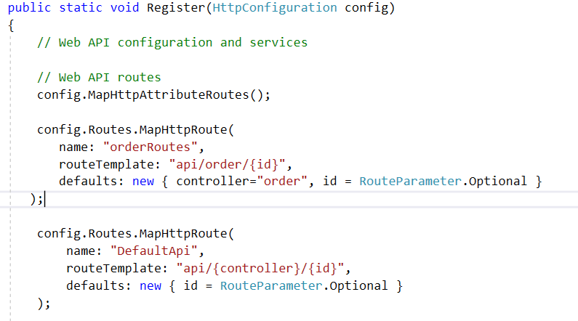
Routage : créer des urls Google Friendly
Ajout de routes dans le fichier WebApi
Config :

Slide 17
Exercice routage
Changer l’url par défaut de votre controlleur ( /api/customer) en
/api/customers

Slide 18
Exercice : Créer une API avec les verbes suivants
GET /api/customer : Récupère la liste de tous les customers
GET /api/customer/BLONP : Récupère des informations sur BLONP
GET /api/customer/BLONP/orders : Récupère toutes les commandes de l’utilsiateur BLONP
GET /api/customer/BLONP/orders/10265 : récupérère une commande spécifique de l’utilisateur, rien du tout si ce n’est pas uen commande à lui

Slide 19
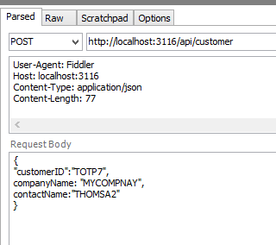

POST : pour insérer des données en base
Pour insérer une nouvelle ligne dans la table Customer on envoie un message POST
Les données ContactName,CompanyName,CustomerId de notre Customer sont stockées dans le corps du message.
Attention à ne pas oublier Content-Type: application/json dans l’entête du message !
Démo avec Fiddler

Slide 20
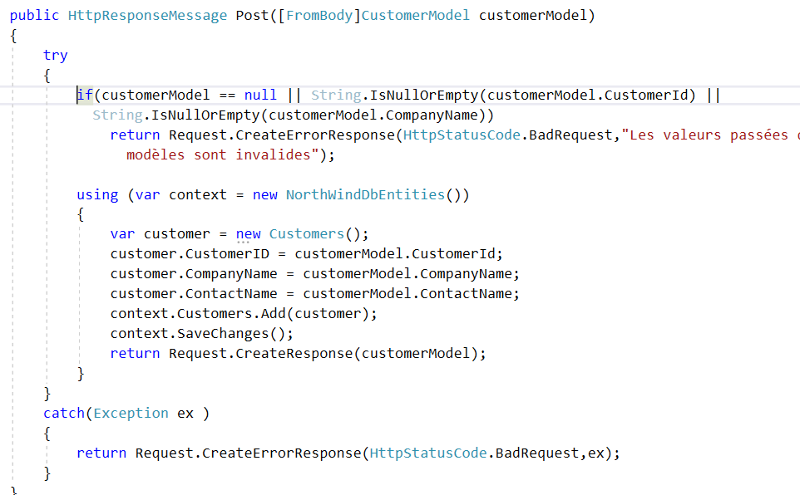
Implementing POST
Les données sont dans le corps du message
On renvoit l’entité créée
En cas d’erreur on retourne un code HTTP d’erreur

Slide 21
Exercice : Insérer en base une nouvelle entrée
Au choix travailler avec Pendu ou NorthWind
Ecrire la méthode POST dans le controlleur pour insérer en base une nouvelle ligne
Avec Fiddler générer la requete pour tester que l’insertion se passe bien
Que se passe t-il s’il manque des données dans notre message ?

Slide 22
DELETE
Implementer une instruction Delete ( similaire au GET, l’id de l’entité à supprimer est passée dans l’url)
En cas de succes retourner HttpStatusCode.Ok
Tester avec fiddler

Slide 23
PUT/PATCH pour mettre à jour
Sert à modifier les valeurs d’une entité existante
Il faut envoyer l’entité en entier avec un PUT
Pour une modification sur une partie des propriétés de l’entité, on utilise PATCH

Slide 24
Sécuriser son API
Don’t worry be api

Slide 25
A-t-on besoin de sécuriser notre API ?
Nous devons sécuriser notre Api si :
On utilise des données privées ou personnalisées
On envoie des données sensibles sur le réseau
On utilise des mots de passe/informations d’identitication
On essaye de protéger son serveur contre des intrusions/utilisations non voulues
Sécuriser une API = restreindre l’accès/ l’utilisation des services exposés à certaines personnes/programmes

Slide 26
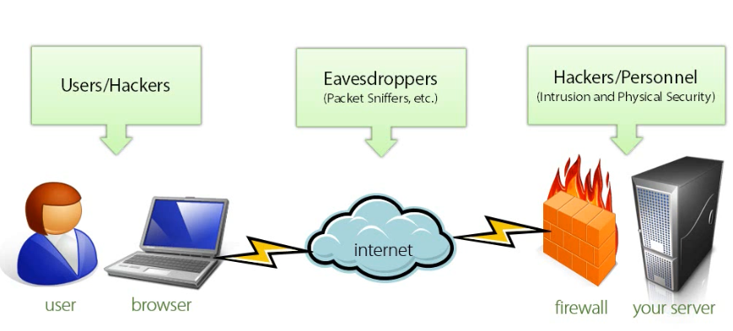
D’où viennent les menaces ?

Slide 27
Actions à réaliser
Sécuriser le transport avec un chiffrage en SSL (Non traité ici)
Sécuriser l’API elle-même
Cross Origin Security
Authentification des consommateurs de l’API

Slide 28
CORS : Cross Origin Ressource Sharing
Un agent utilisateur réalise une requête HTTP multi-origine (cross-origin) lorsqu'il demande une ressource provenant d'un domaine, d'un protocole ou d'un port différent de ceux utilisés pour la page courante.
Prenons un exemple de requête multi-origine : une page HTML est servie depuis http://domaine-a.com contient un élément <img> src ciblant http://domaine-b.com/image.jpg.
Aujourd'hui, de nombreuses pages web chargent leurs ressources (feuilles CSS, images, scripts) à partir de domaines séparés (par exemple des CDN (Content Delivery Network en anglais ou « Réseau de diffusion de contenu »).
Pour des raisons de sécurité, les requêtes HTTP multi-origine émises depuis les scripts sont restreintes

Slide 29
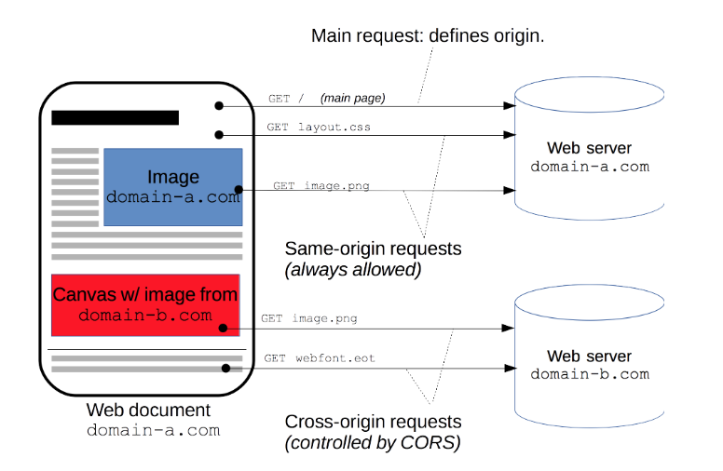
CORS : Illustration

Slide 30

Activer CORS sur son API
Ajouter le Nuget Microsoft.ASPNET.WebApi.Cors
Dans Register de WebApiConfig.cs ajouter les lignes suivantes pour que tous nos controlleurs autorisent les requetes CORS.

Slide 31
Authentification d’utilisateurs
Forms Authentication (Identity) : Rapide à implémenter mais peu adaptée aux WebApi
Basic Authentication
Stocker User/Mot de passe dans le header authorization
Avant chaque action vérifier les credentials à l’aide d’un AuthorizationFilterAttribute
Token Authentication (API Key) : cf schéma ci après

Slide 32
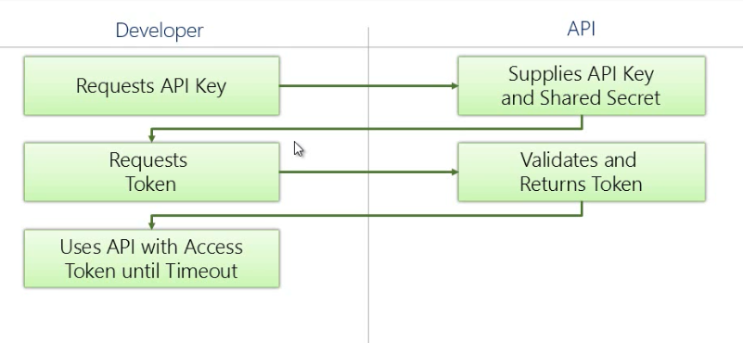
Token Authentication

Slide 33
Questions examen
A quoi sert le routage ?
Quelle est la différence fondamentale entre un site web et un webservice WebAPI ?
Quelles sont les différences entre POST et GET ?
WCF : quels sont les 3 composantes d’un service ?
WCF est il possible pour un même contrat de service de mettre ce service à disposition sur TCP et HTTP et NamedPipes en même temps ?
Dans quel protocole par défaut les messages WCF sont il envoyés ?
Web API : Dans quel format (XML,JSON, texte) les données sont elles renvoyées ?
Quelles sont les principales différences entre REST et SOAP ?
Est il possible d’implémenter une machine à état avec un service WebAPi ?
Pourquoi ?

